Slide 1
Intégration SHS
Cluster 4
2025

Slide 2
Pourquoi participer à / monter un projet européen ?
Travailler à l'échelle européenne, élargir son réseau de collaborations
Collaborer avec des acteurs politiques, économiques et de la société civile
Avoir les moyens de développer un projet d’envergure
Travailler sur des sujets d'intérêt majeur pour la société, des priorités politiques
Etendre sa notoriété, accroitre sa visibilité internationale
Entrer dans un cercle vertueux, être sollicité pour d'autres projets ou en coordonner
Confronter ses méthodes de travail avec celles d'autres chercheurs européens
Recruter : doctorants, post-doctorants, ingénieurs, techniciens, managers

Slide 3
Horizon Europe : Quelles opportunités
pour la recherche en SHS dans le cluster 4 ?

Slide 4
Présentation générale
HORIZON EUROPE
LE PROGRAMME-CADRE DE L'UE POUR LA RECHERCHE ET L'INNOVATION
2021 – 2027
95,5 Mds €
Renforcer les bases scientifiques et technologiques de l'Union ;​
Stimuler sa capacité d’innovation, sa compétitivité et la création d’emplois ;​
Concrétiser les priorités politiques stratégiques de l'Union ;​
Contribuer à répondre aux problématiques mondiales, dont les objectifs de développement durable des Nations Unies.

Slide 5



HORIZON EUROPE
Un programme centré sur l’impact
1. Créer de nouvelles connaissances de haute qualité
Impact
2. Renforcer le capital humain dans le domaine de la R&I
scientifique
Favoriser la propagation des connaissances et la science ouverte
Répondre aux priorités stratégiques de l’UE et aux problématiques
mondiales grâce à la R&I
Impact
sociétal
5. Procurer des avantages et garantir un impact via des missions de R&I
6. Renforcer la pénétration de la R&I dans la société
7. Générer une croissance basée sur l’innovation
8. Créer des emplois plus nombreux et de meilleure qualité
Impact économique
9. Susciter des investissements en faveur de la R&I
Annexe 4 de A new horizon for Europe. Impact assessment of the 9th EU framework programme for research and innovation.

Slide 6
Comprendre HORIZON EUROPE
Instruments de financement
Trois types de projets collaboratifs (instruments de financement) RIA – Research and Innovation Actions Projets visant à établir de nouvelles connaissances et/ou à explorer la faisabilité d'une technologie, d'un produit, d'un procédé ou d'un service : recherche fondamentale et appliquée, développement de technologie, essais d’un prototype à petite échelle... IA – Innovation Actions Projets visant à produire des plans, arrangements ou concepts pour un produit, procédé ou service nouveau ou amélioré : prototypage, essais, démonstration ou pilotes, validation du produit à grande échelle, première commercialisation... CSA – Coordination and Support Actions Projets consistant principalement en des mesures d'accompagnement : mise en réseau des acteurs, actions de communication et sensibilisation, dialogue politique, production d'études/rapports, planification stratégique...

Slide 7
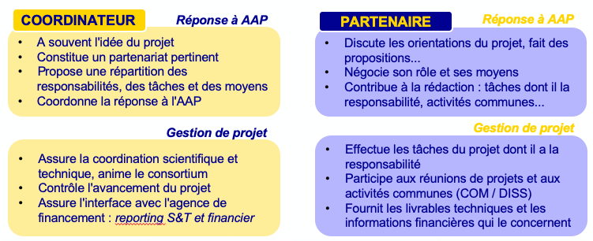
Coordinateur ou partenaire ?
Planifier la rédaction
Créer une équipe de rédaction
Responsabiliser les leaders de Work Packages et rôles spécifiques

Slide 8
Commencer par être partenaire d’un projet
Comprendre HORIZON EUROPE
Partenaire
Pourquoi ?
Découvrir le fonctionnement des projets européens
A travers un engagement raisonnable
Disposer d’un budget significatif
Pour travailler sur vos thématiques de recherche
Dans l’interdisciplinarité et avec des acteurs non-académiques
Comment ?
Identifier un/des appels
Vous saisissez ces informations directement sur le portail « Funding & Tenders »
Vous activez vos propres réseaux

Slide 9
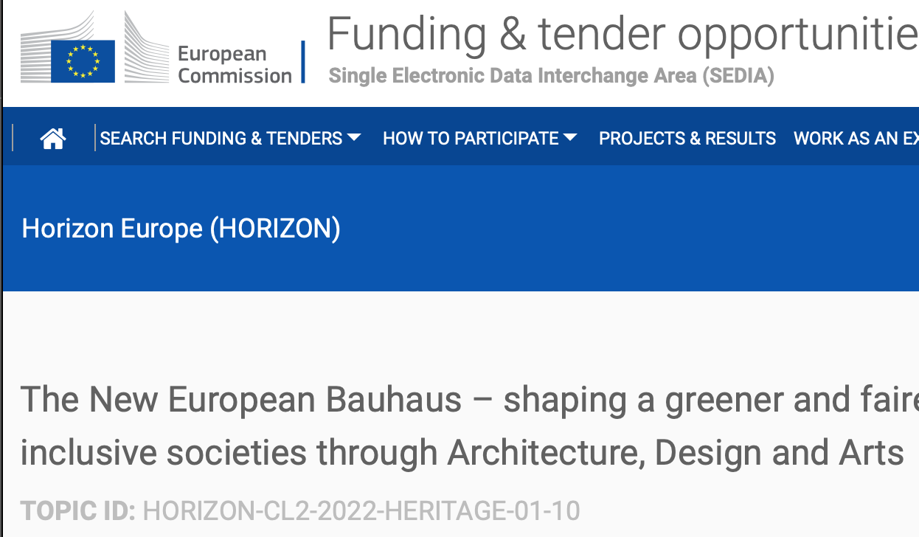

Commencer par être partenaire d’un projet
Comprendre HORIZON EUROPE
Partenaire
N’oubliez pas :
Votre Réseau
Les brockerage events organisés par les PCN ou la commission
Via Entreprise Europe Network…
directement sur le portail « Funding & Tenders »

Slide 10
Présentation générale
HE - Pilier 2 – intégration SHS
Des sujets pluridisciplinaires = de nombreuses opportunités pour les SHS
    Santé tout au long de la vie, déterminants, maladies liées à la pauvreté, médecine personnalisée…
    Culture, créativité et société inclusive...
    Sécurité : protection aux frontières / des espaces publics, lutte contre le terrorisme, cybersécurité…
    Numérique, industrie et espace : technologies émergentes, matériaux avancés, IA et robotique…
    Sciences du climat ; décarbonisation ; énergies renouvelables ; transport et mobilité à faible émission, intelligents, sûrs et inclusifs…
    Systèmes alimentaires et agricoles ; bioéconomie ; biodiversité et services éco-systémiques ; communautés rurales, urbaines et littorales ; gouvernance innovante...
Soit des appels à dominante SHS​
Soit des appels intégrant une dimension SHS et/ou nécessitant une évaluation de l'impact sociétal​
L'innovation sociale pour accompagner les avancées scientifiques et technologiques
Notes:
Comprendre le cadre politique, juridique et les conditions socio-économiques nécessaires au changement.​
Analyser l’impact et les enjeux éthiques des solutions (non) technologiques, en faciliter le déploiement et l’acceptabilité.​
Comprendre les facteurs sociaux, économiques, culturels et environnementaux qui influencent les comportements individuels et collectifs.​
Développer de nouveaux modèles économiques, juridiques ou de gouvernance...​
L'innovation sociale pour accompagner les avancées scientifiques et technologiques; en les combinant à de nouvelles pratiques organisationnelles; en favorisant l’empowerment des citoyens, des consommateurs, des partenaires sociaux, des communautés et des entreprises; en créant de nouvelles valeurs et en permettant l’avènement de nouvelles pratiques sociales.

Slide 11
Approches intégrées pour le reconditionnement (Partenariat Made in Europe)
Référence : HORIZON-CL4-INDUSTRY-2025-01-TWIN-TRANSITION-01: Integrated approaches for remanufacturing (Made in Europe Partnership) (IA)​
L'industrie manufacturière devrait bénéficier des résultats suivants :
Permettre à un écosystème industriel de doubler le volume de composants remanufacturés dans l'Union, par rapport à 2021, pour les secteurs et les produits considérés
Stimuler de nouvelles synergies pour la circularité dans les industries manufacturières ;
Augmenter de manière significative la capacité de l'Europe à mettre en œuvre des technologies de remanufacturation pour conserver, réutiliser, améliorer ou adapter la fonction des produits et des composants
Soutenir les compétences et les capacités d'éducation pour la refabrication ;
Soutenir le développement ou la révision des normes pour mieux soutenir la refabrication.
l'approche de l'écoconception, en particulier l'approche circulaire par conception, qui comprend la modularité, la réparabilité, l'adaptabilité et l'échange de composants, ainsi que la remise à neuf et la réutilisation de produits ou de composants
Pour répondre aux exigences susmentionnées relatives aux modèles d'entreprise et aux compétences pertinentes des contributions appropriées des SHS sont indispensables, les partenaires sociaux ou l'innovation sociale peuvent être pris en compte.

Slide 12
Augmentation physique et cognitive dans la fabrication avancée (Partenariat Made in Europe)
Référence : HORIZON-CL4-INDUSTRY-2025-01-TWIN-TRANSITION-02: Physical and cognitive augmentation in advanced manufacturing (Made in Europe Partnership) (RIA)
​
L'industrie manufacturière devrait bénéficier des résultats suivants :
Renforcer l'autonomie des travailleurs à tous les niveaux dans les usines, qu'il s'agisse d'individus ou d'équipes, grâce à des technologies d'augmentation révolutionnaires qui représentent la prochaine étape des interactions homme-machine ;
Améliorer, grâce à ces technologies et aux contributions connexes des sciences sociales et humaines (SHS), la flexibilité, l'inclusivité, la sécurité et le bien-être des travailleurs dans l'environnement industriel, ce qui conduira à des emplois plus attrayants dans l'UE, en attirant et en retenant les talents des nouvelles générations (par exemple la génération Z) ;
Favoriser l'aspect centré sur l'humain du modèle de l'industrie 5.0, grâce à la compréhension de la manière dont la technologie affecte l'environnement de travail et l'organisation, et de la manière dont la technologie peut soutenir le travailleur dans sa carrière. (y compris les profils d'emploi significatifs associés).
Contributions des SHS concernant les obstacles humains à l'adoption des technologies d'augmentation dans les environnements industriels, tels que l'ergonomie, l'expérience de l'utilisateur, le confort, la confiance, le sentiment de sécurité, le partage des connaissances et la responsabilité dans les installations de production modernes. Les propositions doivent aborder spécifiquement les considérations liées au sexe, à l'âge, au handicap et à l'impact sur divers groupes démographiques.

Slide 13
Amélioration de la logistique et des opérations sur les chantiers de construction
Référence : HORIZON-CL4-INDUSTRY-2025-01-TWIN-TRANSITION-11: Enhanced logistics and operations of construction sites (IA)
​
Réduire le temps nécessaire pour mener à bien les opérations sur le site des travaux de construction ou de démolition ;
Augmenter l'application d'approches circulaires sur le site telles que la réutilisation, la préparation à la réutilisation et le recyclage, ce qui permet de réduire la production de déchets et d'améliorer la gestion des déchets ;
Améliorer la santé et la sécurité des travailleurs de la construction.
Intégrer des approches d'économie circulaire, telles que la prévention des déchets et la gestion et la valorisation des déchets de construction et de démolition ;-
Trouver de nouveaux moyens de réduire les risques d'erreurs et d'accidents dans les opérations de chantier et mieux prendre en compte les perturbations inattendues ;-
Prendre en compte les aspects centrés sur l'homme et les sciences sociales et humaines (SSH) des technologies ou des outils qui sont développés. Prendre en considération les mécanismes potentiels d'innovation sociale qui peuvent faciliter l'adoption par le marché des outils développés.

Slide 14
Matériaux communs pour l'Europe
Référence : HORIZON-CL4-INDUSTRY-2025-01-MATERIALS-45: Materials Commons for Europe (IA)
Créer une infrastructure numérique fédérée pionnière pour les matériaux avancés pour les données et les outils informatiques liés à la recherche et au développement de matériaux avancés, en démontrant plusieurs cas d'utilisation ;
Permettre aux chercheurs de l'industrie et des universités d'accéder à des sources de données FAIR hétérogènes interopérables et à des outils de calcul qui soutiennent les flux de travail pour la conception et le développement de matériaux avancés ;
Répondre aux exigences des flux de travail expérimentaux en matière de données primaires de haute qualité, bien structurées et documentées, en fournissant des solutions sur mesure aux expérimentateurs ;
Fournir un cadre pour soutenir les laboratoires autonomes utilisant l'infrastructure numérique, permettant l'utilisation de technologies d'IA de pointe et de techniques de modélisation prédictive dans l'industrie et le monde universitaire ;
Concevoir un mécanisme pour la durabilité à long terme et l'extension aux cas d'utilisation futurs.
Les propositions doivent faire appel à une expertise appropriée en SHS en particulier pour parvenir à une conception centrée sur l'utilisateur qui facilite l'accès de différentes communautés et de différents secteurs.

Slide 15
Développement de solutions de remplacement sûres et durables aux substances perfluoroalkyles et polyfluoroalkyles (PFAS)
Référence : HORIZON-CL4-INDUSTRY-2025-01-MATERIALS-51: Development of safe and sustainable by design alternatives to Perfluoroalkyl and Polyfluoroalkyl Substances (PFAS) (IA)
Mettre des alternatives plus sûres et plus durables aux substances per- et poly-fluoroalkyles (PFAS) à la disposition des industries proposant des produits aux performances ciblées soutenant leur compétitivité ;
Permettre à la Commission, aux agences de réglementation, aux États membres et aux pays associés d'accéder à des connaissances nouvelles et accessibles au public sur les solutions de remplacement des SAFP ;
Soutenir les stratégies, les politiques et la législation de l'UE, telles que les futures restrictions sur les PFAS dans le cadre du règlement REACH, ainsi que les exigences du label écologique de l'UE, de la taxonomie de l'UE et du règlement sur l'écoconception des produits durables, en mettant à disposition des solutions de remplacement sûres et durables pour les PFAS ;
Démontrer l'applicabilité du cadre « Safe and Sustainable by Design » pour éviter les substitutions regrettables lors du développement d'alternatives sûres et innovantes aux PFAS.
Les propositions doivent faire appel à une expertise appropriée en SHS, par exemple avec des communautés de citoyens pour s'engager dans la fiabilité des produits et les droits des consommateurs. Au minimum, une analyse de la manière dont l'introduction de ces alternatives est considérée positivement ou négativement par les utilisateurs et la population en général, perturbant (ou non) les normes sociales ou les modèles de comportement établis, doit être menée

Slide 16
Accélérer l'adoption de l'analyse du cycle de vie pour les produits chimiques et matériaux sûrs et durables dès la conception et les produits qui en résultent
Référence : HORIZON-CL4-INDUSTRY-2025-01-MATERIALS-52: Accelerate the uptake of life-cycle assessment (LCA) for Safe and Sustainable by Design (SSbD) chemicals and materials and resulting products (RIA)
Soutenir la mise en œuvre des stratégies de l'UE telles que la proposition de règlement sur l'écoconception des produits durables (ESPR), le label écologique de l'UE, la proposition de directive sur les allégations écologiques, le paquet « une substance, une évaluation », le règlement sur les piles, la loi sur les matières premières critiques et la loi sur l'industrie « net zéro », en fournissant des preuves scientifiques de la durabilité tout au long du cycle de vie des produits chimiques et des matériaux ;
Réduire de manière significative le coût de l'application de l'ACV au niveau de l'entreprise, y compris pour les PME, par rapport aux coûts actuels ;
Permettre une application efficace et simplifiée de l'ACV à un stade précoce de la conception et faciliter la prise de décision pour les entreprises et les décideurs politiques en fournissant des outils, des méthodes et des données conviviaux et rentables ;
Fournir des modèles de cycle de vie et des méthodes d'évaluation d'impact avancés, fiables et prédictifs, permettant une mesure satisfaisante des limites planétaires ;
Les propositions doivent tirer parti de l'expérience des chercheurs en SHS dans l'affinement des modèles liés au travail des enfants, aux conditions d'emploi et à d'autres facteurs socio-économiques dans le cadre de l'ACV ;

Slide 17
Méthodes d'évaluation des capacités et des risques de l'IA à usage général
Référence : HORIZON-CL4-2025-04-DIGITAL-EMERGING-04: Assessment methodologies for General Purpose AI capabilities and risks (RIA) (AI/Data/Robotics Partnership)
Mise au point de nouvelles méthodes d'évaluation et de validation permettant d'évaluer les modèles d'IA à usage général (GPAI), y compris les systèmes multimodaux, ainsi que les capacités et les risques des systèmes.
Utilisation des résultats de la recherche par les fournisseurs de GPAI, les décideurs politiques, les institutions publiques et les autres parties prenantes concernées pour évaluer les capacités et les risques des modèles et des systèmes de GPAI.
Soutien à l'Office de l'IA dans sa fonction d'évaluation des modèles d'IA à usage général en vue d'appliquer les règles de la loi sur l'IA pour les modèles d'IA à usage général et de faciliter l'auto-évaluation des développeurs de modèles GPAI afin de garantir la conformité avec les exigences de la loi sur l'IA.
Évaluation des capacités du GPAI ayant un impact économique significatif ou un potentiel d'utilisation abusive. Il s'agit notamment d'évaluer les capacités qui favorisent l'innovation et le bien de la société, ainsi que les risques potentiels dans des domaines tels que les dangers chimiques, biologiques, radiologiques et nucléaires (CBRN) ou les menaces liées à la cybersécurité.
Contributions effective des SHS, d'institutions ainsi que l'inclusion d'une expertise pertinente en sciences humaines, afin de produire des effets significatifs et importants renforçant l'impact sociétal des activités de recherche.

Slide 18
Modèles de fondation de l'IA en science
Référence : HORIZON-CL4-INDUSTRY-2025-01-DIGITAL-61: AI Foundation models in science (RIA)
Accélérer la recherche et le développement dans le domaine scientifique, en mettant l'accent sur les domaines de la science des matériaux.
Faire progresser la technologie de l'IA adaptée aux besoins scientifiques et potentiellement adaptable à d'autres tâches dans le domaine d'application ;
Contribuer au développement d'au moins un modèle de base dans le domaine d'application et ouvrir la voie au financement futur de modèles de base dans un éventail plus large de disciplines scientifiques ;
Faire progresser les solutions aux défis sociétaux ou scientifiques ;
Combler les lacunes existantes en matière de connaissances et induire l'interdisciplinarité par la conception dans les différents domaines nécessaires pour faire progresser le domaine d'application ;
Soutenir la science libre et ouverte, en particulier pour les communautés de recherche ayant un accès limité aux outils modernes d'intelligence artificielle.
Les propositions doivent faire appel à des experts en sciences sociales et humaines (SSH), en particulier dans les cas où des experts juridiques et éthiques doivent être impliqués pour traiter de la confidentialité des données, des accords de partage et du respect des réglementations.

Slide 19
Technologies de base pour les mondes virtuels
Référence : HORIZON-CL4-2025-03-HUMAN-14: Core technologies for virtual worlds (RIA) (Virtual Worlds and Photonics Partnerships)
Les propositions doivent contribuer au développement de technologies de base pour les mondes virtuels, en mettant l'accent sur une interaction et une immersion meilleures, plus réalistes et plus performantes, au niveau des applications et des composants.
Les résultats suivants sont attendus :
A. Une immersion meilleure et plus réaliste grâce à l'interaction multimodale.
Améliorer l'expérience d'immersion multimodale en combinant la réalité étendue avec des technologies avancées et innovantes.
B. Technologies photoniques innovantes pour la projection, la détection et la perception dans les mondes virtuels.
Améliorer les performances des micro-écrans ou des dispositifs de détection au service des mondes virtuels en utilisant des technologies optiques et photoniques innovantes.
une immersion et une interaction meilleures et plus réalistes, mélangeant les modalités, les capteurs et les actionneurs pour une expérience utilisateur toujours meilleure : le toucher, l'odorat, l'haptique, etc. seront mieux stimulés, rapprochant les utilisateurs des sensations du monde réel, au service des mondes virtuels.
des solutions techniques d'optique et de photonique qui offrent des performances élevées, une excellente qualité visuelle, une expérience utilisateur de haute qualité et des services et dispositifs durables, pour les affichages montés sur la tête (HMD), les affichages autostéréoscopiques ou les dispositifs de détection.

Slide 20
L'IA générative pour les mondes virtuels : des technologies avancées pour de meilleures performances et une expérience hyperpersonnalisée et immersive
Référence : HORIZON-CL4-2025-03-HUMAN-15: GenAI4EU: Generative AI for Virtual Worlds: Advanced technologies for better performance and hyper personalised and immersive experience (IA) (AI/Data/Robotics & Virtual Worlds Partnerships
Des personnages réalistes, créatifs et innovants, des artefacts adaptés à l'utilisateur et des mondes virtuels pour une meilleure immersion et une expérience utilisateur nettement améliorée.
Des assistants numériques intelligents et des chatbots 3D pour une navigation sûre et inclusive.
Les propositions doivent utiliser l'IA générative pour s'appuyer sur les attentes des utilisateurs afin de créer des espaces virtuels sûrs et inclusifs, des environnements réalistes ou créatifs et au-delà de la réalité. Elles doivent développer des récits et des scénarios dynamiques pour permettre un contenu créatif personnalisé conduisant à des expériences uniques pour les utilisateurs ou partagées avec d'autres utilisateurs.
Les propositions doivent développer des assistants numériques intelligents et accessibles, ainsi que des chatbots 3D (avatars 3D communicants améliorés par l'IA), afin, par exemple, d'améliorer la formation et l'éducation, de supprimer les barrières linguistiques ou les troubles du langage grâce à la traduction instantanée, y compris les langues des signes, de supprimer les obstacles auxquels se heurtent les personnes handicapées,

Slide 21
Soutien spécifique au Partenariat pour les mondes virtuels et à l'initiative Web 4.0
Référence : HORIZON-CL4-2025-03-HUMAN-17: Specific support for the Virtual Worlds Partnership and the Web 4.0 initiative (CSA) (Virtual Worlds Partnership)
1. L'élaboration d'un programme stratégique de recherche, d'innovation et de déploiement (SRIDA) pour les mondes virtuels en Europe, pour des systèmes et des applications de mondes virtuels utiles, ouverts, interopérables, inclusifs, durables et dignes de confiance, en veillant à ce que les mondes virtuels reflètent les valeurs et les principes de l’UE.
2. Création et gestion du Partenariat européen pour les mondes virtuels, qui soutient la communauté européenne des mondes virtuels et du Web 4.0.
3.Un écosystème solide et compétitif, avec des entreprises européennes jouant un rôle de premier plan dans l'adoption et l'acceptation, ainsi que dans le développement et le déploiement des technologies des mondes virtuels.
4. Des liens renforcés entre les initiatives en matière de mondes virtuels dans le cadre d'Horizon Europe, du programme Digital Europe et d'autres programmes aux niveaux européen, national et régional.
5. Des programmes de sensibilisation et d'information à grande échelle
6. Adoption accrue de mondes virtuels ouverts, accessibles et inclusifs, interdisciplinaires, sûrs et respectant les valeurs éthiques et le cadre juridique européen.
8. Méthodes de normalisation pour les technologies des mondes virtuels et à l'appui du cadre réglementaire de l'UE.

Slide 22
Réseau de pôles d'innovation du système Industrie 5.0 dans des vallées régionales d'innovation
Référence : HORIZON-CL4-INDUSTRY-2025-01-HUMAN-65: Network of Industry 5.0 system innovation hubs in connected Regional Innovation Valleys (IA)
Démontrer le succès des incitations à la transformation systémique vers l'industrie 5.0 et à l'adoption de nouvelles technologies avancées pour s'adapter à la double transition et au-delà, en stimulant la compétitivité des industries de l'UE.
Développer des conditions, des processus et des outils favorables à la transformation systémique et à l'amélioration des capacités d'apprentissage organisationnel et de l'agilité pour les environnements de l'industrie 5.0.
Accroître la capacité des industries à s'adapter rapidement au changement dans des chaînes de valeur et des environnements incertains et axés sur la complexité, en contribuant à la réalisation des objectifs de l'industrie 5.0 en matière de centrage sur l'humain, de durabilité et de résilience ;
Augmentation des investissements des entreprises dans le centrage sur l'humain, la durabilité et la résilience.
Les propositions doivent impliquer une expertise appropriée en SHS en particulier dans la pensée systémique ou la dynamique des systèmes et sa mise en œuvre, pour soutenir le développement de l'approche des centres d'innovation systémique et la fourniture de services pertinents, y compris pour l'identification des défis transformateurs et des incitations à l'innovation systémique.

